Slide 1
Організаційний та адміністративний компоненти інфекційного контролю за туберкульозом: особливості роботи закладів, які надають допомогу хворим на туберкульоз

Slide 2
Інфекційний аерозоль

Slide 3
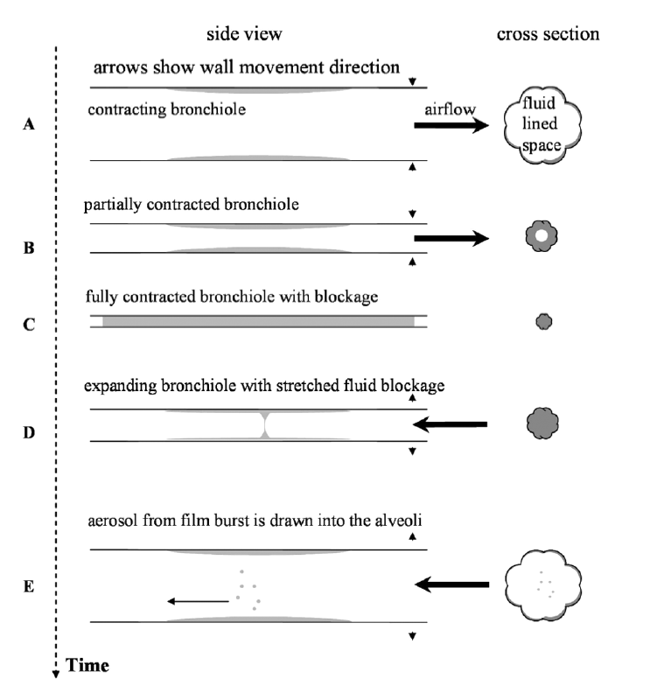
Утворення аерозолю
JOHNSON AND MORAWSKA

Slide 4
Доля частинок аерозолю
Розмір частинок | Час осідання
100 мкм | 10 с
20 мкм | 4 хв
10 мкм | 17 хв
1-5 мкм | тривалий час

Slide 5
Чим довше інфекційний аерозоль знаходиться в повітрі, тим вище ризики його вдихання або розповсюдження його в інші приміщення?

Slide 6
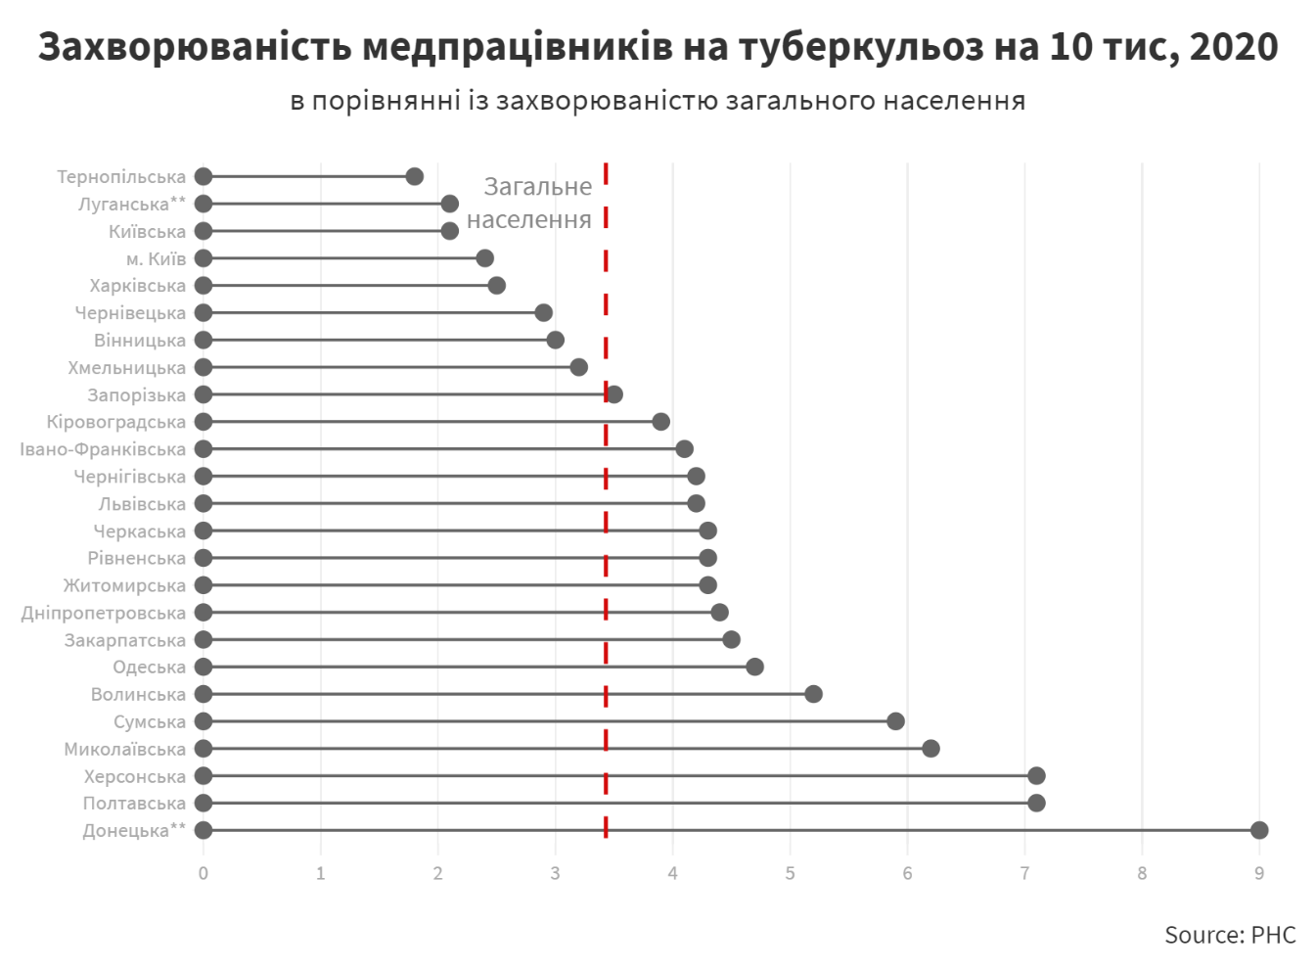
ЗАХВОРЮВАНІСТЬ НА ТБ СЕРЕД ПРАЦІВНИКІВ ЗАКЛАДІВ ОХОРОНИ ЗДОРОВ’Я
4,2 на 10 тис. населення
237 випадки

Slide 7
Інфекційний контроль –
це комплекс заходів, направлений на профілактику захворювання
1
діагностики
2
НА ЕТАПІ
своєчасного лікування
3
соціального супроводу

Slide 8
Інфекційний контроль
життя
фінанси

Slide 9
Основна мета
Right patient to the
Right place at the
Right time with the
Right care provider

Slide 10
Ієрархія заходів інфекційного контролю
Індивідуальний захист
Інженерний контроль
Адміністративний контроль
Організаційні заходи

Slide 11
Управлінський компонент ІК ТБ
визначення установи;
розробка національної політики з ІК ТБ;
планування та фінансування заходів ІК ТБ;
організація підготовки медпрацівників;
проектування, будівництво, ремонт та використання медичних закладів;
нагляд за захворюваністю на ТБ;
залучення громадянського суспільства, інформування населення;
моніторинг і оцінювання ефективності заходів ІК ТБ;
проведення операційних досліджень.

Slide 12
Адміністративний контроль
Адміністративні заходи дозволяють організаційно скоротити, виключити або локалізувати ризик поширення інфекційних хвороб, а також в зонах високого ризику створити умови для ефективного застосування інженерних заходів і засобів індивідуального респіраторної захисту.

Slide 13
АВРАЛ
Активно Виявити хворих ТБ
Розділити потоки пацієнтів для зменшення ризику контакту з лікарсько-стійкими штамами (внутрішньолікарняна трансмісія), і
Адекватне Лікування
«своєчасне виявлення, ізоляція, обстеження та ефективне лікування хворих на ТБ»
З Стандарту ІК ТБ

Slide 14
План інфекційного контролю
РОЗРОБКА
НАВЧАННЯ
НАВЧАННЯ
Основний інструмент програми інфекційного контролю за туберкульозом на рівні закладу!
РЕАЛІЗАЦІЯ
ОЦІНКА
ПЕРЕГЛЯД
НАВЧАННЯ

Slide 16
Адміністративний компонент ІК ТБ
оцінка ризиків передавання ТБ
оцінка наявних заходів ІК ТБ

Slide 17
Фактори, що впливають на ризики передавання інфекцій в ЗОЗ
характеристика пацієнтів
інтенсивність догляду за пацієнтами
вплив факторів зовнішнього середовища
тривалість перебування
5) частота/інтенсивність взаємодії між пацієнтами, між пацієнтом та працівником і між пацієнтом та відвідувачами
Розділ ІV наказу 1777

Slide 18
Навчання персоналу
Навчання всіх нових працівників
Навчання всіх професійних груп
Навчання пацієнтів
Основи про передачу ТБ і його лікування
План по ІК
Заходи ІК і безпечні робочі навички (респіраторний захист)

Slide 19
Принципи організації потоків пацієнтів
дистанційно
за часом
не перешкоджати наданню медичної допомоги

Slide 20
Розподіл пацієнтів
2% ризика – 18 контактів
Більше людей в приміщенні:
Більша вірогідність наявності контагіозного людини
Більше контактів з контагіозною людиною
2% ризика – 98 контактів

Slide 21
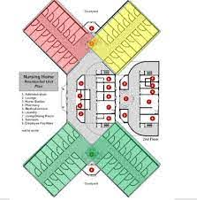
ЗОНУВАННЯ УСТАНОВИ:

Slide 22
ЗОНУВАННЯ УСТАНОВИ:
В різних будівлях
На різних поверхах
В різних крилах поверху
В різних приміщеннях

Slide 23
ЗОНУВАННЯ ЗАКЛАДУ: ПІДРОЗДІЛИ ВИСОКОГО РИЗИКУ ІНФІКУВАННЯ
Відділення для бактеріовиділювачів
– відділення (палати) для хворих з ТБ МЛС
Бактеріологічна лабораторія
Кабінети: інгаляційний, кімната для збору мокротиння, бронхоскопічний кабінет, операційна, стоматологічний кабінет.
Приймальне відділення, місця очікування
Патологоанатомічне відділення

Slide 24
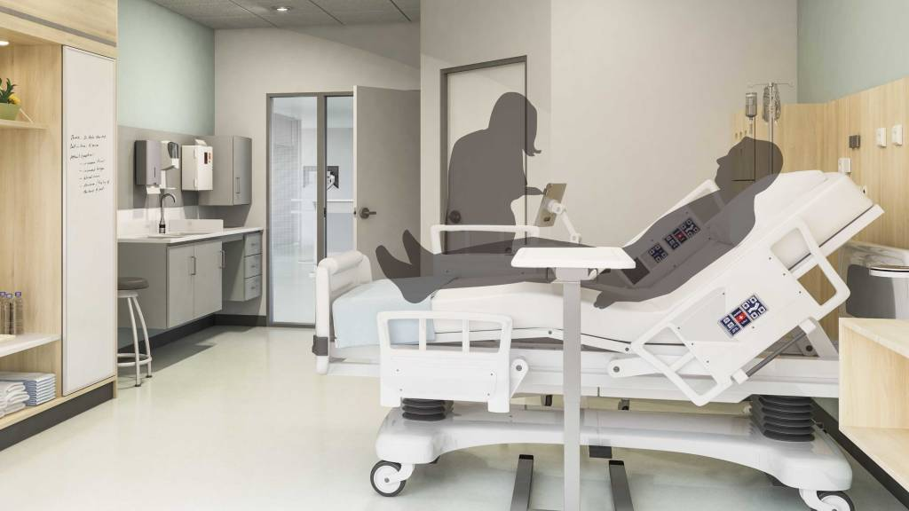
Одномісне розміщення пацієнтів
особи з підозрюваним або підтвердженим інфікуванням/колонізацією
пацієнти потенційно чи підтверджено інфіковані мікроорганізмами, які передаються повітряним шляхом
Розділ VII наказу 1777

Slide 25
Наказ № 1777 від 03.08.2020 року
зона догляду пацієнта - зона в радіусі одного метра навколо пацієнта
когортна ізоляція - розміщення пацієнтів з інфекційними хворобами, які викликані одним збудником, в одному приміщенні (кімната, палата, будівля), за умови низького ризику реінфекції та суперінфекції

Slide 26
Вимоги до «червоної» зони
Окремий вихід для персоналу
Окремий вихід для пацієнтів (ліфт)
Оздоблення приміщень
Можливість використання природньої вентиляції
Наявність достатньої кількості санітарних кімнат
Маркування приміщень
Відсутність приміщень «чистої» зони
Можливість розширення
ЩО ЩЕ?

Slide 27
Затверджено керівником закладу
Розподіл на зони
Вимоги до перебування в кожній із зон
Визначений персонал
Режим роботи зон

Slide 28
Моніторинг дотримання вимог зонування приміщень закладу та організації потоків

Slide 29
Що першочергове?
Невідкладні заходи на короткострокову перспективу!
Результат: швидко і відчутно знижено небезпеку у зоні високого ризику при відсутності суттєвих фінансових затрат!

Slide 30
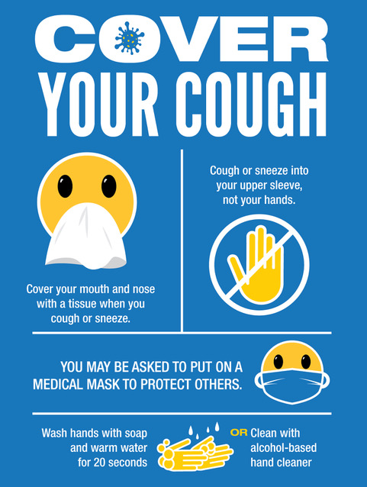
Респіраторна гігієна та етикет кашлю
Нагадування
Створення умов
Збір використаних матеріалів та їх утилізація
Навчання

Slide 31
ДЯКУЮ!

